Slide 1


Squares: A Fast Counter-Based RNG
Lucas J. Cunha
Luiz A.Z.Z.M. Pinto

Slide 2

Introdução
Proposto por Bernard Widynski em 2020 [1].
Derivado do método: “Middle Square Weyl Sequence RNG” [2].
Utiliza transformação middle-square de von Neummann.
Usa apenas 4 estados de “squaring”, diferentemente de Philox que utiliza 10.
Passa o ZAP

Slide 3
Middle Square Weyl Sequence (MSWS)
W+=S;
W: Integral 64 bits (unsigned);
S: Constante;
Exemplo
(E3296D171EC4A36F)^2
↓
31C2914AAE4E8A21 + W
↓
AE4E8A2131C2914A
uint64_t x = 0, w = 0, s = 0xb5ad4eceda1ce2a9;
inline static uint32_t msws() {
x *= x; x += (w += s); return x = (x>>32) | (x<<32);
}

Slide 4
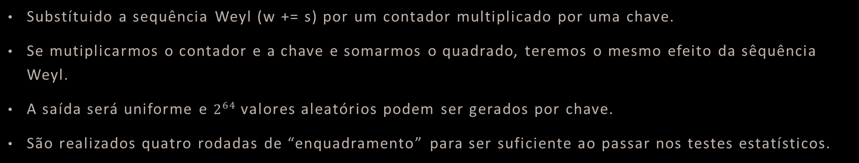
Algoritmo
Substítuido a sequência Weyl (w += s) por um contador multiplicado por uma chave.
Se mutiplicarmos o contador e a chave e somarmos o quadrado, teremos o mesmo efeito da sêquência Weyl.
A saída será uniforme e $2^{64}$ valores aleatórios podem ser gerados por chave.
São realizados quatro rodadas de “enquadramento” para ser suficiente ao passar nos testes estatísticos.
inline static uint32_t squares(uint64_t ctr, uint64_t key) {
uint64_t x, y, z;
y = x = ctr * key; z = y + key;
x = x*x + y; x = (x>>32) | (x<<32); /* round 1 */
x = x*x + z; x = (x>>32) | (x<<32); /* round 2 */
x = x*x + y; x = (x>>32) | (x<<32); /* round 3 */
return (x*x + z) >> 32; /* round 4 */
}
Exemplo
(E3296D171EC4A36F)^2
↓
[31C2914AAE4E8A21 + (i * key)] x3
↓
AE4E8A2131C2914A
↓
31C2914A

Slide 5

Vantagens
Significativamente mais rápido que o modelo Philox.
Produz dados concretos e uniformes.
Pode ser calculado com até 2 bilhões de chaves, sendo cada chave gerando até $2^{64}$ valores aleatórios.

Slide 6
Desvantagens
Estudo recente (2020) e ainda não utilizado amplamente.

Slide 7
Testes
300 testes BigCrush usando chaves aleatórias.
Testes de correlação entre fluxos, testes de contador, testes de bits invertidos e testes de uniformidade. (Não especificado qual teste)
300 testes PractRand usando chaves aleatórias.
Para obter 1 bilhão de números aleatórios, Philox demorou 2,21s enquanto esse durou 1,34s. (Intel Core i7-9700 3.0 GHz)

Slide 8
Resultados
-------------------- i = 0 --------------------
y = x = ctr * key: 0x0
z = y + key: 0xfb9e125878fa6cb3
1º Round: 0x0
2º Round: 0x78fa6cb3fb9e1258
3º Round: 0x35f07e4089b740a3
4º Round: 0x34947e34
-------------------- i = 1 --------------------
y = x = ctr * key: 0xfb9e125878fa6cb3
z = y + key: 0xf73c24b0f1f4d966
1º Round: 0xc4bdf1dcc731b448
2º Round: 0x647a2da6f767e05f
3º Round: 0x1c12cff45cdc10aa
4º Round: 0x8745bde7
================= RESULTADOS =================
Media: 0x5ded1e0d
Tempo de simulacao: 0.0029993057250976562

Slide 9


Resultados
Gráfico que gera cores através do range dos valores gerados.
N= 16; Tempo de Simulação = 0.029 segundos;
(Intel Core i5-4690 3.5 GHz)
Gráfico que gera cores através do range dos valores gerados.
N= 1048576; Tempo de Simulação = 703.27 segundos;
(Intel Core i5-4690 3.5 GHz)

Slide 10
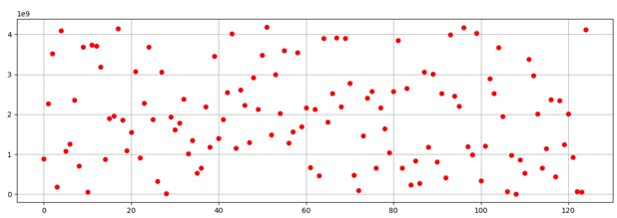
Resultados
Gráfico Scatter
N= 125; Tempo de Simulação = 0.091 segundos;
(Intel Core i5-4690 3.5 GHz)

Slide 11

Repositório
GitHub
https://github.com/Lucasgb7/Simulacao_Discreta/tree/main/Random

Slide 12
Bibliografia
[1] Bernard Widynski. “Squares: A Fast Counter-Based RNG”. In: arXiv: 2004.06278 (2020). url: https://arxiv.org/abs/2004.06278 (cit. on p. 1).
[2] Bernard Widynski. “Middle Square Weyl Sequence RNG”. In: arXiv:1704.00358 (2020). url: http://arxiv.org/abs/1704.00358 (cit. on p. 1).

Slide 13
Algoritmo em Python
def squares(ctr, key):
y = x = ctr * key; z = y + key
two5 = np.uint64(32) # 2^5
x = x * x + y; x = (x >> two5) | (x << two5)
x = x * x + z; x = (x >> two5) | (x << two5)
x = x * x + y; x = (x >> two5) | (x << two5)
return (x*x + z) >> two5
if __name__ == "__main__":
np.seterr(all='ignore') # ignora erros de overflow, underflow...
key = np.uint64(0xfb9e125878fa6cb3)
n = np.uint64(2)
sum = np.uint64(0)
start = time.time()
for i in range(n):
sum += squares(np.uint64(i), key)
end = time.time()

